Slide 1
«История освоения и изучения территории Курганской области. Роль научных экспедиций XVIII в исследовании края.»

Slide 2
Цель: Определить роль научных экспедиций XVIII века в истории освоения и изучения территории Курганской области.

Slide 3
Задачи Выявить: особенности научных экспедиций XVIII века их роль и значимость в истории и освоении территории Зауралья

Slide 4
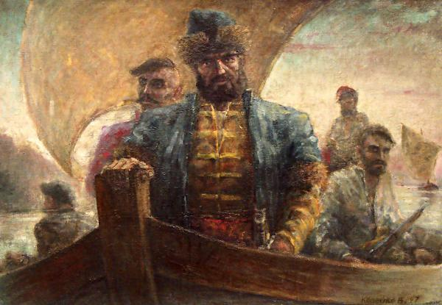
Ермак Тимофеевич русский казачий атаман, покоритель Сибири для Российского государства (1851 год)

Slide 5
План изучения темы урока: 1. Материалы Первой научной Сибирской экспедиции Г.Ф. Миллера (1733-1743 гг.) 2. Путешествие П.С. Палласа по территории современной Курганской области (1771 г.) 3. Исследования И.П. Фалька (1771-1772 гг.) 4. Изучение природы Зауралья К. Г. Георги (1773 г.)

Slide 6
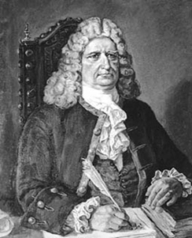
Инструктивная карта для 1 группы: Тема: «Материалы Первой научной Сибирской экспедиции Г.Ф. Миллера (1733-1743 гг.)» Цель: выявить значимость первой научной Сибирской экспедиции Г.Ф. Миллера.

Slide 7
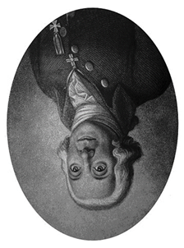
Инструктивная карта для 2 группы: Тема: «Путешествие П.С. Палласа по территории современной Курганской области (1771 г.)» Цель: выявить значимость путешествия П.С. Палласа по территории Курганской области

Slide 8
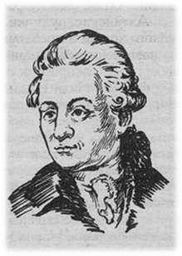
Инструктивная карта для 3 группы: Тема: «Исследования И.П. Фалька (1771-1772 гг.)» Цель: выявить значимость экспедиции И.П. Фалька в освоении Зауралья.

Slide 9
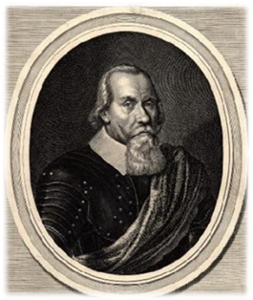
Инструктивная карта для 4 группы: Тема: «Изучение природы Зауралья К. Г. Георги (1773 г.)» Цель: выявить значимость путешествий Георги в освоении Зауралья.

Slide 10
Домашнее задание 1. Выучить материал урока (записи в тетради). 2. Приготовить презентационную работу по истории освоения и изучения территории Зауралья П. Чичаговым, П.И. Рычковым. 3. Придумать проверочную работу по новой презентации.

